Slide 1



Góc chia sẻ
Theo báo Thể thao và Văn hóa: Một group kín trên Facebook đang tranh luận sôi nổi chủ đề: Local brand Việt Nam đạo nhái brand Hàn Quốc. Cụ thể, bài đăng cho biết, Lollie.Studio đã sử dụng hình ảnh thiết kế độc quyền của brand nổi tiếng bên Hàn - ITZAVIBE, sau đó in lên áo thun và tung ra thị trường để bán. Sau khi được dân mạng phản ánh, Lollie.Studio đã chỉnh sửa trong bài đăng quảng cáo của mình và thêm dòng chữ: “Inspired By ITZAVIBE” (lấy cảm hứng từ ITZAVIBE). Tuy nhiên, theo đánh giá của dân tình, sản phẩm của Lollie.Studio đã sao chép y nguyên bản chính.

Slide 2

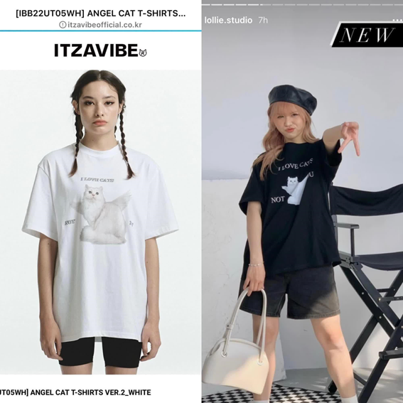

Góc chia sẻ
Quan điểm của em về hiện tượng này như thế nào? Em có suy nghĩ gì về hiện tượng “sao chép” trong các hoạt động như thể thao, giải trí, nghệ thuật,… trong xã hội hiện nay?

Slide 3



BÀI 10:
NGHỊ LUẬN VĂN HỌC
Thực hành tiếng Việt

Slide 4





I. TRI THỨC TIẾNG VIỆT
HS thực hiện nhiệm vụ theo nhóm đôi
Thời gian thảo luận: 5 phút

Slide 5

1. Từ phần Khởi động, hãy chia sẻ cách hiểu của em về thế nào là “đạo văn”? Làm thế nào để khi tham khảo tài liệu không bị cho là đạo văn?
2. Có mấy cách trích dẫn tài liệu tham khảo để không bị cho là đạo văn? Nêu hiểu biết của em về các cách trích dẫn đó.
3. Có mấy cách ghi nguồn ý kiến được trích dẫn? Nêu cụ thể từng cách ghi nguồn ý kiến được trích dẫn.
4. Hãy chia sẻ một vài lưu ý về cách tham khảo, trích dẫn tài liệu.

Slide 6
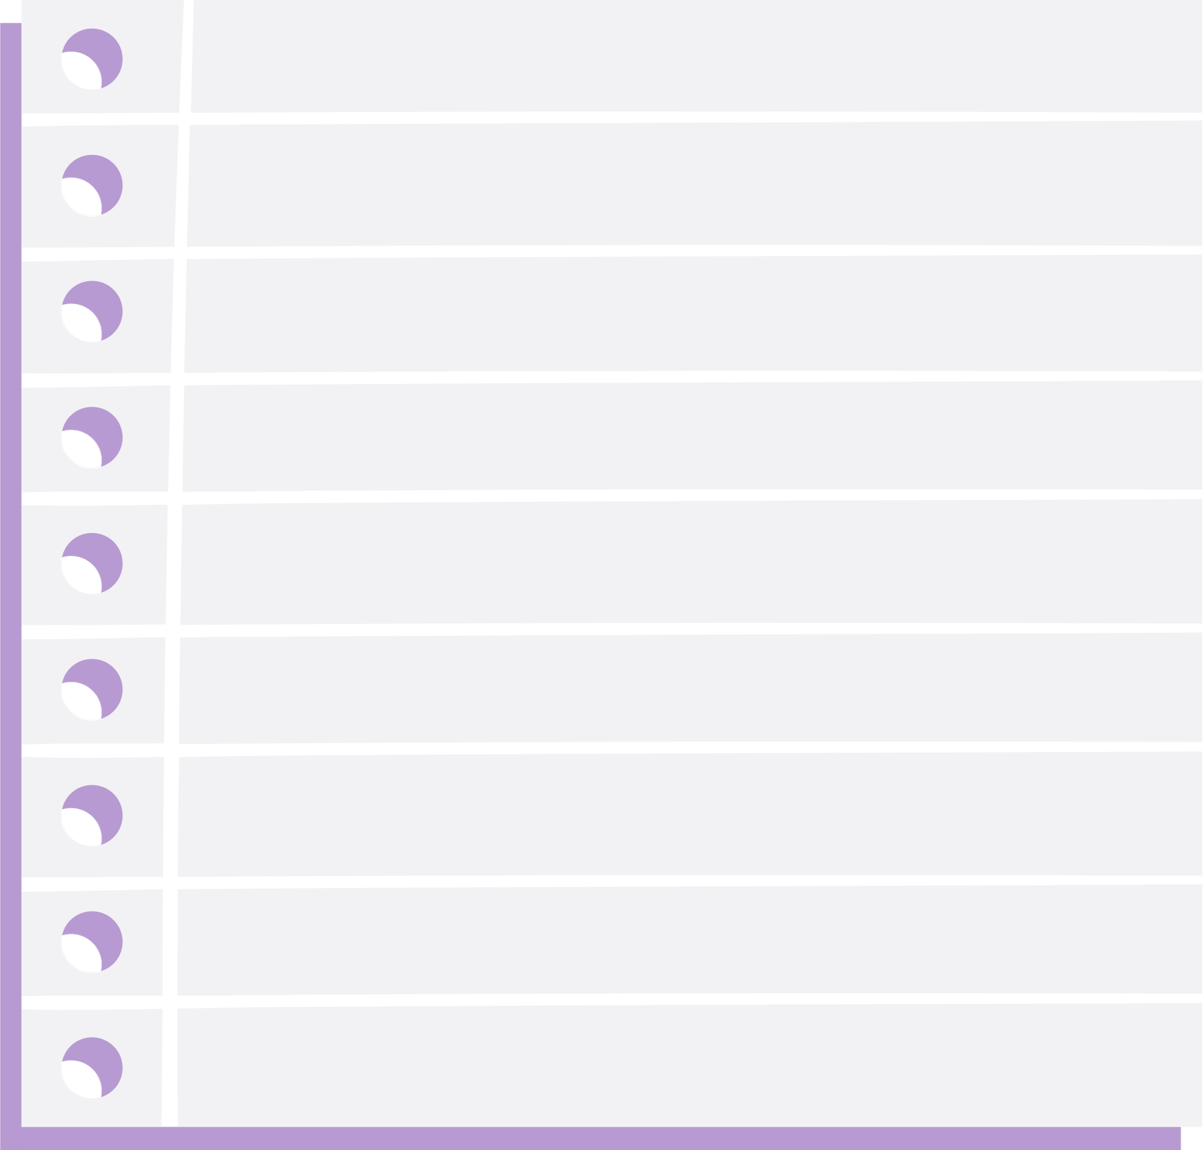
I. TRI THỨC TIẾNG VIỆT
1. Khái niệm đạo văn
Từ phần Khởi động, hãy chia sẻ cách hiểu của em về thế nào là “đạo văn”? Làm thế nào để khi tham khảo tài liệu không bị cho là đạo văn?
Đạo văn: Hành vi sao chép lời nói, ý tưởng, quan điểm,… của người khác và coi nó như là của riêng mình. Đây là hành vi vi phạm đạo đức trong học tập, nghiên cứu.

Slide 7


2. Một số lưu ý về cách tham khảo, trích dẫn tài liệu
Đảm bảo sự trung thực, chính xác (không thêm bớt từ ngữ dẫn đến việc hiểu không đúng ý kiến của tác giả được trích dẫn)
Yêu cầu chung
Ghi rõ nguồn gốc (xuất xứ) của ý kiến được trích dẫn (gồm các thông tin: Họ tên tác giả, tên công trình, nơi xuất bản, năm xuất bản, số trang)

Slide 8


2. Một số lưu ý về cách tham khảo, trích dẫn tài liệu
Yêu cầu cụ thể:
Về cách trích dẫn
Dẫn nguyên văn (Dẫn trực tiếp, lời dẫn này cần để trong dấu ngoặc kép hoặc in nghiêng)
Dẫn ý (Dẫn gián tiếp, chỉ nêu nội dung chính của ý kiến được trích dẫn, lời dẫn này không để trong dấu ngoặc kép)

Slide 9

Về cách ghi nguồn ý kiến được trích dẫn:
1
Chú thích nguồn trích dẫn ở ngay sau ý kiến được trích dẫn
2
Chú thích ở chân trang
3
Lập danh mục tài liệu tham khảo ở cuối bài viết
Lưu ý: Tên các tài liệu trong danh mục tài liệu tham khảo được sắp xếp theo thứ tự a,b,c,…của tên hoặc họ tác giả (trường hợp tài liệu không có tác giả thì xếp theo thứ tự a,b,c,… của tên tài liệu.

Slide 10


II. THỰC HÀNH
Lớp được chia thành 4 nhóm
Các nhóm thực hiện các chặng thử thách, mỗi chặng thử thách chiến thắng được 10 điểm
Nhóm chiến thắng là nhóm có số điểm qua các vòng cao nhất.
Các chặng: 1,2,3 HS có 5 phút để hoàn thành, chặng 4 HS có 10 phút để hoàn thành.
Thử thách:
Người tôn trọng bản quyền

Slide 11
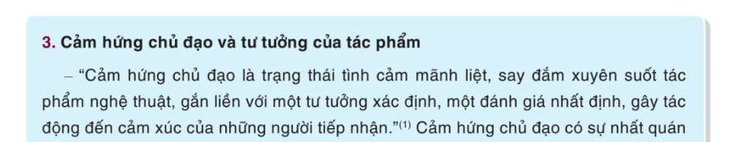


CHẶNG 1:
TẠO ĐÀ
Bài 1: Tìm trong sách giáo khoa (bộ sách Cánh diều) một trường hợp chú thích nguồn của ý kiến được trích dẫn ở ngay sau ý kiến đó hoặc ở chân trang.

Slide 12
CHẶNG 2:
BỨT PHÁ
Bài 2: Tìm danh mục tài liệu tham khảo ở một quyển sách em đã đọc. Cho biết các tài liệu trong danh mục đó được sắp xếp theo thứ tự như thế nào.
TÀI LIỆU THAM KHẢO
Đào Duy Anh, Từ điển “Truyện Kiều”, NXB Khoa học xã hội, Hà Nội, 1974.
Lê Bảo, Bình văn lớp 9, NXB Giáo dục, 1994
Lê Bảo, Giảng văn văn học Việt Nam, NXB Giáo dục, 1997
Nguyễn Sĩ Cẩn, Mấy vấn đề phương pháp dạy thơ văn cổ Việt Nam, NXB Giáo dục, 1984

Slide 13
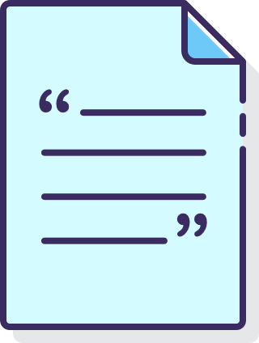
CHẶNG 3:
TĂNG TỐC
Bài 3: Chỉ ra thiếu sót trong cách sắp xếp các tài liệu trong danh mục tài liệu tham khảo sau và sửa lại cho phù hợp:
Tài liệu tham khảo
1. Nguyễn Tài Cẩn (1996), Ngữ pháp tiếng Việt, NXB Đại học Quốc gia Hà Nội.
2. Phan Văn Các (2001), Từ điển Hán - Việt, NXB Dân Trí.
3. Trương Chính (1997), Giải thích các từ gần âm, gần nghĩa dễ nhầm lẫn, NXB Giáo dục, Hà Nội.
4. Cao Xuân Hạo (1998), Tiếng Việt - Mấy vấn đề ngữ âm, ngữ pháp, ngữ nghĩa, NXB Giáo dục, Hà Nội.

Slide 14
Tài liệu tham khảo
1. Nguyễn Tài Cẩn (1996), Ngữ pháp tiếng Việt, NXB Đại học Quốc gia Hà Nội.
2. Phan Văn Các (2001), Từ điển Hán - Việt, NXB Dân Trí.
3. Trương Chính (1997), Giải thích các từ gần âm, gần nghĩa dễ nhầm lẫn, NXB Giáo dục, Hà Nội.
4. Cao Xuân Hạo (1998), Tiếng Việt - Mấy vấn đề ngữ âm, ngữ pháp, ngữ nghĩa, NXB Giáo dục, Hà Nội.
Thiếu sót: Sắp xếp các tài liệu chưa đúng thứ theo thứ tự a, b, c ...của tên tác giả (Xếp tài liệu 2 sau tài liệu 1, tài liệu 4 sau tài liệu 3) hoặc họ tác giả (xếp tài liệu 3 sau tài liệu 2 và sau tài liệu 1)

Slide 15
Tài liệu tham khảo
1. Nguyễn Tài Cẩn (1996), Ngữ pháp tiếng Việt, NXB Đại học Quốc gia Hà Nội.
2. Phan Văn Các (2001), Từ điển Hán - Việt, NXB Dân Trí.
3. Trương Chính (1997), Giải thích các từ gần âm, gần nghĩa dễ nhầm lẫn, NXB Giáo dục, Hà Nội.
4. Cao Xuân Hạo (1998), Tiếng Việt - Mấy vấn đề ngữ âm, ngữ pháp, ngữ nghĩa, NXB Giáo dục, Hà Nội.
Sửa lại bằng 1 trong 2 cách:
Xếp theo thứ tự a, b, c...của tên tác giả: đôỉ thứ tự giữa tài liệu 1 và tài liệu 2, tài liệu 3 sau tài liệu 4.
Xếp theo thứ tự a, b, c,... của họ tác giả: chuyển tài liệu 3 thành tài liệu 1, tài liệu 1 thành tài liệu 2, tài liệu 2 thành tài liệu 3.

Slide 16
Dưới đây là 1 ví dụ xếp đúng theo họ tác giả:
1. Cao Xuân Hạo (1998), Tiếng Việt - Mấy vấn đề ngữ âm, ngữ pháp, ngữ nghĩa, NXB Giáo dục, Hà Nội.
2. Nguyễn Tài Cẩn (1996), Ngữ pháp tiếng Việt, NXB Đại học Quốc gia Hà Nội.
3. Phan Văn Các (2001), Từ điển Hán - Việt, NXB Dân Trí.
4. Trương Chính (1997), Giải thích các từ gần âm, gần nghĩa dễ nhầm lẫn, NXB Giáo dục, Hà Nội.

Slide 17

BÀI TẬP LUYỆN THÊM
Bài 1. Trong hai cách trích dẫn tài liệu sau, cách nào đúng quy định? Dựa vào đâu em xác định như vậy?
a. Cách 1: Một nền giáo dục phiến diện, có thể sản sinh ra những người nông cạn về tinh thần, những con người một chiều kích
Cách 2: Một nền giáo dục phiến diện, có thể sản sinh ra những người nông cạn về tinh thần, “những con người một chiều kích” như Hơ-bớt Mác-kiu-dơ (Herbert Marcuse) đã nói.
(Huỳnh Như Phương, Hãy cầm lấy mà đọc)
a) Cách dẫn thứ hai đúng quy định vì tác giả đã tuân thủ các quy định về cách dẫn trực tiếp: đặt phần dẫn trong dấu ngoặc kép, ghi chú tên tác giả

Slide 18
BÀI TẬP LUYỆN THÊM
Bài 1. Trong hai cách trích dẫn tài liệu sau, cách nào đúng quy định? Dựa vào đâu em xác định như vậy?
b. Cách 1: Nhưng có một điều chắc chắn, để đi đến đích, em sẽ phải trải qua không ít thử thách, gian nan. Những lúc như vậy, hãy luôn nhớ rằng, “Đường đi khó, không khó vì ngăn sông cách núi, mà khó vì lòng người ngại núi e sông” (Nguyễn Bá Học)
(Theo Đoàn Công Lê Huy, Câu chuyện về con đường)
Cách 2: Nhưng có một điều chắc chắn, để đi đến đích, em sẽ phải trải qua không ít thử thách, gian nan. Những lúc như vậy, hãy luôn nhớ rằng, đường đi khó, không khó vì ngăn sông cách núi, mà khó vì lòng người ngại núi e sông.
b) Cách dẫn thứ nhất đúng quy định vì tác giả đã tuân thủ các quy định về cách dẫn trực tiếp: đặt phần dẫn trong dấu ngoặc kép, ghi chú tên tác giả

Slide 19
BÀI TẬP LUYỆN THÊM
Bài 2: Dấu hiệu nào trong các đoạn trích sau cho thấy người viết tuân thủ quy định khi tham khảo tài liệu và trích dẫn? Từ đó, em rút ra bài học gì trong việc tham khảo và trích dẫn tài liệu?
a) Vũ Nương trở về dương thế, nhưng chỉ hiện ra “ở giữa dòng mà nói vọng vào: - [...] thiếp chẳng thể trở về nhân gian được nữa”. Ảo ảnh chập chờn và mau chóng tan biến. Chia li là vĩnh viễn. Người chết chẳng thể nào sống lại: “trong chốc lát, bóng nàng loang loáng mờ nhạt dần mà biến đi mất”
(Nguyễn Đăng Na, “Người con gái Nam Xương” – một bi kịch của con người)
a) Dấu hiệu cho thấy tác giả đã tuân thủ quy định khi tham khảo và trích dẫn tài liệu là đặt phần dẫn trong dấu ngoặc kép

Slide 20
BÀI TẬP LUYỆN THÊM
Bài 2: Dấu hiệu nào trong các đoạn trích sau cho thấy người viết tuân thủ quy định khi tham khảo tài liệu và trích dẫn? Từ đó, em rút ra bài học gì trong việc tham khảo và trích dẫn tài liệu?
b) Sau này, tâm hồn thi sĩ, ngòi bút tài hoa của Hoàng Cầm cũng khiến ta chẳng thể nào quên nụ cười của những cô gái miền quê Kinh Bắc:
Những cô hàng xén răng đen
Cười như mùa thu tỏa nắng
(Bên kia sông Đuống)
(Lê Quang Hưng, “Nắng mới” – sự thành thực của một tâm hồn giàu mơ mộng)
b) Dấu hiệu cho thấy tác giả đã tuân thủ quy định khi tham khảo và trích dẫn tài liệu là ghi rõ nguồn của hai câu thơ: Những cô hàng xén răng đen / Cười như mùa thu tỏa nắng (trong bài Bên kia sông Đuống của Hoàng Cầm)

Slide 21
BÀI TẬP LUYỆN THÊM
Bài 2: Dấu hiệu nào trong các đoạn trích sau cho thấy người viết tuân thủ quy định khi tham khảo tài liệu và trích dẫn? Từ đó, em rút ra bài học gì trong việc tham khảo và trích dẫn tài liệu?
c) Từ hơn nửa thế kỉ trước đây, Nguyễn Tuân đã sớm cảm thấy cái sức truyền cảm tuy kín đáo nhưng khó cưỡng lại ấy trong văn chương của Thạch Lam khi viết một câu văn đúng và đẹp lạ lùng: “Đọc “Hai đứa trẻ”, thấy bận bịu vô hạn về một tấm lòng quê hương êm mát và sâu kín” (Nguyễn Tuân, “Thạch Lam”, trích lại trong “Thạch Lam, văn và đời)
(Đỗ Kim Hồi, Thạch Lam – Đôi điều cảm nhận)
c) Dấu hiệu cho thấy tác giả đã tuân thủ quy định khi tham khảo và trích dẫn tài liệu là đặt phần dẫn trong dấu ngoặc kép, ghi rõ tên tác giả, tác phẩm trích dẫn trong dấu ngoặc đơn bên cạnh

Slide 22
BÀI TẬP LUYỆN THÊM
Từ ba ví dụ trên, có thể rút ra bài học trong việc tham khảo và trích dẫn tài liệu:
Tùy vào mục đích viết và tính chất của văn bản, người viết có thể trích dẫn theo nhiều cách và nêu nguồn trích dẫn với các mức độ cụ thể khác nhau
Nêu rõ tác giả và xuất xứ của nguồn tài liệu
Truyền tải trung thực nội dung ý tưởng và thông tin được trích dẫn

Slide 23
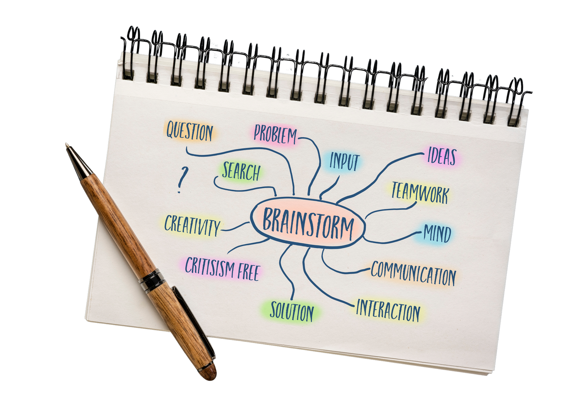
CHẶNG 4:
về đích

Slide 24
III. VIẾT NGẮN
Viết một đoạn văn (khoảng 150 từ) giới thiệu về câu ghép, trong đó có trích dẫn định nghĩa về kiểu câu này trong sách giáo khoa Ngữ văn 9, tập một (bộ sách Cánh diều) và chú thích nguồn ý kiến được trích dẫn
- Hình thức:
+ Trên lớp: HS trình bày thành dạng sơ đồ tư duy.
+ Về nhà: Viết thành đoạn văn hoàn chỉnh.
- Thời gian: 10 phút

Slide 25
Gợị ý
Câu ghép là một khái niệm ngữ pháp quan trọng trong tiếng Việt, đó là “việc kết hợp các cụm từ có một ý nghĩa hoặc một chức năng nhất định để tạo ra một đơn vị ngữ pháp mới.” (Ngữ văn 9, tập một - Cánh diều, NXB Giáo dục, trang 56). Câu ghép giúp mở rộng sự linh hoạt trong cách sử dụng ngôn từ và tạo ra sự đa dạng trong cấu trúc câu, làm cho văn viết phong phú và sinh động hơn. Điều này thể hiện sự khéo léo và tinh tế trong sử dụng ngôn ngữ để truyền đạt ý nghĩa cho người đọc.

Slide 26
Gợị ý
Dựa theo đặc điểm: có đủ hay không đủ các thành phần bắt buộc, câu được chia thành hai loại: Câu đầy đủ và câu rút gọn. Câu đầy đủ là câu không có thành phần bắt buộc nào trong câu bị lược bỏ còn câu rút gọn là câu “đã được lược bỏ một hoặc một số thành phần bắt buộc trong câu (tức là những thành phần không thể vắng mặt trong bối cảnh giao tiếp bình thường của chủ ngữ, vị ngữ hay các thành phần phụ bắt buộc của cụm từ)” (Nguyễn Minh Thuyết (Tổng Chủ biên), Đỗ Ngọc Thống (Chủ biên), Ngữ văn 9, tập hai, NXB Đại học Sư phạm Thành phố HCM và Công ty Cổ phần Đầu tư Xuất bản - Thiết bị Giáo dục Việt Nam, 2024, trang 55)”.

Slide 27

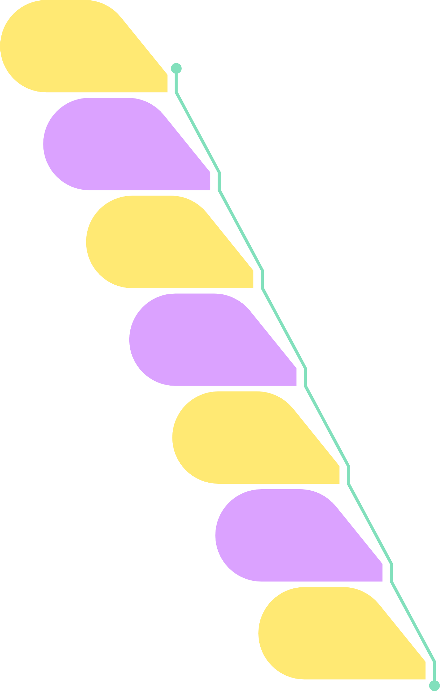
Khi sử dụng lời nói, ý tưởng, quan điểm của người khác khi viết văn nghị luận phân tích một tác phẩm văn học chúng ta cần chú ý:
Sử dụng dấu ngoặc kép đối với các câu nói của tác giả.
Sử dụng dấu ngoặc tròn để trích dẫn tên tác giả.
Trích dẫn chính xác câu nói, quan điểm, ý tưởng của tác giả.
Trích dẫn thơ, văn bản,… cần sử dụng dấu ngoặc kép.
Nên sử dụng trích dẫn trực tiếp trong khi viết văn để tránh bị đạo văn.
Không thay đổi từ, vị trí bố cục một số câu nói của tác giả để biến thành của mình.
Không nên lắp ráp nhiều nội dung từ nhiều nguồn khác nhau thành bài viết hoàn chỉnh của mình.

Slide 28

Cảm ơn các em!

